Slide 1
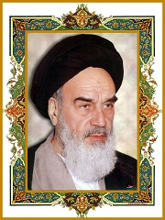
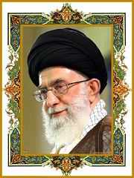
«احتضار ابرقدرت »
حسین عباسیان – مشهد مقدس

Slide 2
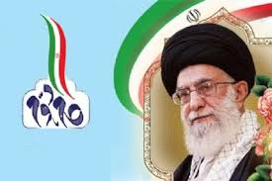
اکنون با گذشت چهل جشن سالانه‌ی انقلاب و چهل دهه‌ی فجر، یکی از آن دو کانون دشمنی نابود شده و دیگری با مشکلاتی که خبر ازنزدیکی احتضار میدهند، دست‌وپنجه نرم میکند! بیانیه گام دوم
رهبر معظم انقلاب پیش از این درباره افول ابرقدرتی آمریکا سخن گفته بودند؛ اما خبر از نزدیک بودن زمان احتضار برای اولین‌بار است که به این صراحت مطرح کرده اند.

Slide 3
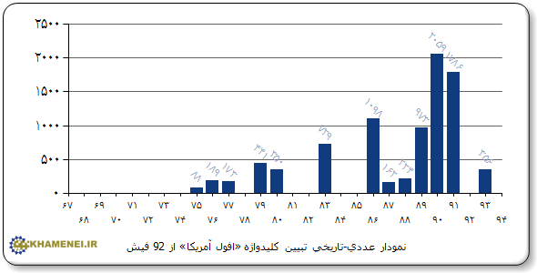

Slide 4
1- غروب کردن. ۲. پنهان شدن. ۳. ناپدید شدن ستاره. ۴.از دست رفتن موقعیت.
5. انحطاط، زوال، نابودی ≠ طلوع
معنای لغوی افول
در معنای اصطلاحی،افول یعنی:
کاهش قدرتی که می تواند یکی از نتایج یا همه نتایج زیر را بدنبال داشته باشد:
از دست دادن جایگاه ابرقدرتی ،
چند تکه شدن ،
فروپاشی ودر نهایت سقوط

Slide 5
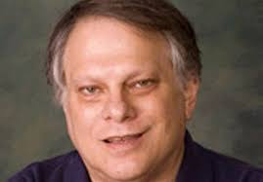
یک اصطلاحی هم کارشناس‌های خود آمریکا دارند که این افول را می‌گویند افول موریانه‌ای.
کریستوفرلین استاد دانشگاه تگزاس:
افول موریانه‌ای :
به این معنی است که یک وقتی یک شیء ظاهر خوبی دارد، یعنی به ظاهرش که نگاه می‌کنید، خیلی مشکل‌دار نیست؛ ولی موریانه، از درون دارد این میزی که مجلل است را می‌خورد و پوک می‌شود و در یک بازه‌ی زمانی کوتاهی از بین می‌رود. زمانی که می‌گویند «افول موریانه‌ای» است یعنی از داخل، آمریکا دارد پوک می‌شود.

Slide 6
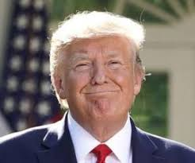
. ترامپ، در سال 2016 به عنوان نخستین سیاستمدار در سطح اول قدرت به از دست رفتن نشانه‌های قدرت آمریکا اعتراف کرد
با بیان اینکه آمریکا دیگر با عظمت نیست، محور شعار تبلیغاتی‌اش را .«آمریکا را دوباره با عظمت کنیم» قرار داد
در نخستین سند راهبرد امنیت ملی خود (سال 2017) رسماً افول قدرت آمریکا را به رسمیت شناخت و محور برنامه‌هایش را تلاش برای جلوگیری یا موخّر کردن آن قرار داد

Slide 7
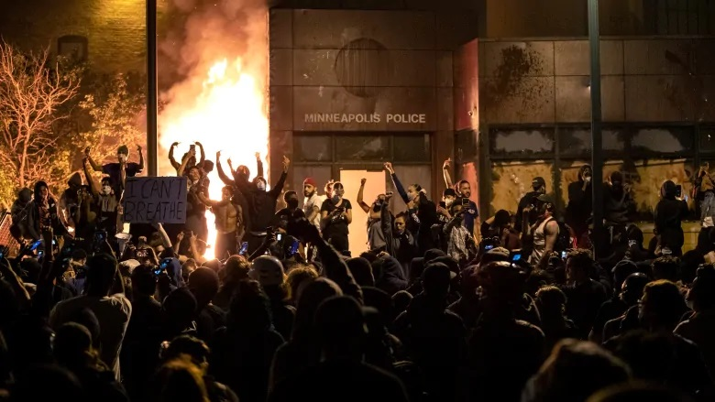
«اعتراضات نژاد پرستانه آمریکا»

Slide 8
در تحلیل وقایع آمریکا
"نژادپرستی سیستماتیک"
" تبعیض نهادینه شده"
بسیاری از رسانه های آمریکایی و اروپایی سعی در تقلیل اعتراضات نژادپرستانه به «دولت ترامپ» ومحدود کردن ابعاد این خیزش عمومی دارند.
درحالیکه این "ساختار نژادپرستانه" آمریکاست که در دوران قدرت دو حزب سنتی این کشور (دموکرات‌ها و جمهوریخواهان) ایجاد و تقویت شده است
ترامپ فارغ از دغدغه های سیاسی و انتخاباتی خود، قصد دارد نژادپرستی سیستماتیک در آمریکا را از فاز " غیر اعلامی" و "غیر رسمی"، وارد فاز "آشکار" و "اعلامی" کند. موضوعی که ساختار قضایی و امنیتی آمریکا و حتی رقبای دموکرات ترامپ نیز از آن در مجموع استقبال می‌کنند.

Slide 9
تبعیض نژادی مهمترین مشکل جامعه امروز آمریکاست. در حال حاضر 12 درصد جامعه آمریکا را سیاهپوستان تشکیل می‌دهند
- وروداز افریقا به آمریکا با غل وزنجیر
- سوء استفاده ورفتاری همسطح با احشام و گله ها با سیاهپوستان
- نابود کردن فرهنگشان
- باقی نگه داشتن بعنوان شهروند درجه 2
- از میان برداشتن مذهب و خانواده از میان آنها وگرفتار کردن آنها به مواد مخدر = 70درصد کودکان سیاه پوست بی سرپرستند
نتایج نظرسنجی موسسه پیو در سال 2013 حاکی از آن است که 88 درصد آفریقایی‌تباران آمریکا تبعیض نژادی را تجربه کرده‌اند
علاوه بر تبعیض در بهره‌مندی از خدمات آموزشی و بهداشتی، نرخ بیکاری در بین سیاهپوستان دو برابر سفید پوستان گزارش شده است
همچنین سیاهپوستان از نظر متوسط درآمد نیز فاصله زیادی با سفیدپوستان دارند.

Slide 10
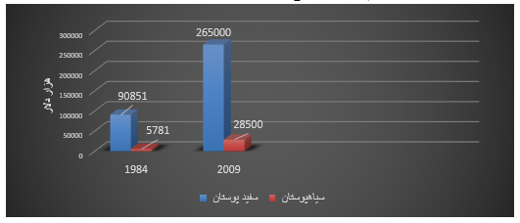
متوسط درآمد سیاه پوستان و سفید پوستان آمریکایی طی سال‌های 2009- 1984

Slide 11
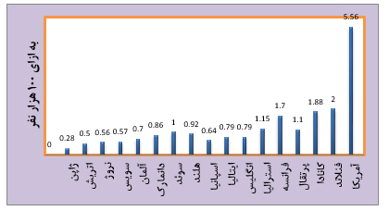
کشور آمریکا از نظر آمار قتل مقام اول را در بین کشورهایی که خود را دمکراتیک می‌خوانند، ‌دارد. در واقع 26 درصد مرگ­هایی که بر اثر خشونت حادث می‌شود، در آمریکا رخ می‌دهد. نسبت این آمار در آمریکا 5 و 56 صدم درصد به ازای هر 100 هزار نفر است

Slide 12
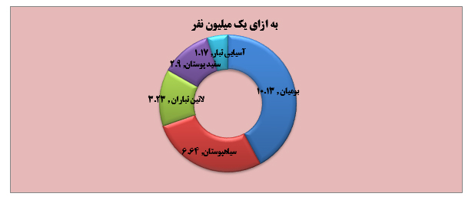
نوع برخورد پلیس با نژادهای مختلف از مصادیق بی‌عدالتی است. در سال 2016 پلیس آمریکا بیش از هزار و 90 نفر را به قتل رساند که در این بین نسبت قتل بومیان آمریکا، لاتین تبارها و سیاهپوستان به جمعیتشان چندین برابر سفیدپوستان بوده است

Slide 13
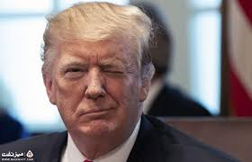
تأثیر این وقایع در انتخابات ریاست جمهوری آمریکا
شعارهای مطرح شده در جریان اعتراض‌ها و خشم بروز یافته در آنها
معطوف به پدیده ای به نام انتخابات ریاست جمهوری پیش رو نیست
پیروزی یا شکست ترامپ در این انتخابات تأثیری در اصل مطالبه مردم آمریکا و خصوصاً رنگین پوستان مبنی بر عبور از تبعیض سیستماتیک و خشونت نژادی در این کشور نخواهد بود.
یکی از اصلی ترین اهداف ترامپ در اعتراضات ضد نژادپرستی اخیر، تجمیع آرای نژادپرستان و ملی گرایان افراطی در سبد رأی .جمهوریخواهان و شخص خود بوده است
نظرسنجی ها نشان می‌دهد که محاسبات رئیس جمهور آمریکا حداقل تا .کنون نادرست بوده است

Slide 14
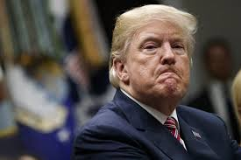
64 درصد از شرکت کنندگان در نظرسنجی با تظاهرکنندگان ابراز همدردی کرده اند
نظرسنجی مشترک موسسه
"رویترز-آیپسوس"نشانمی‌دهد
تنها 27 درصد، مخالفت خود با آنها را اعلام کرده اند
9 درصد شرکت کنندگان نیز اعلام کرده اند که نظری در این خصوص ندارند
55 درصد از رأی دهندگان، رویکرد ترامپ در قبال معترضین را محکوم کرده اند
این نظرسنجی در بحبوحهاعتراضات ضد نژادپرستی منتشر شده است
در میان جمهوریخواهان نیز 67 درصد رأی‌دهندگان، از اقدامات ترامپ در قبال معترضین حمایت کرده اند یعنی 33 درصد مخالف.

Slide 15
ناباوران دیروز ، سرافکندگان امروز
یک رسش اصلی این است که کدام ایرانی‌ها باید شرمنده و سربه‌زیر باشند؟
۱ـ کسانی بایدشرمنده و سربه‌زیر باشند که در ۴۱ سال گذشته، خطر آمریکارا «توهم توطئه»می‌پنداشتند.
۲ـ کسانی که تنها راه پیشرفت ایران را فاصله گرفتن از آموزه‌های دینی و پذیرش نظام لیبرال دموکراسی غربی دانستند.
3- کسانی که با شعار تحقق جامعه مدنی از سال ۱۳۷۶ به بعد، کشورهای غربی را الگوی جامعه مدنی خود می‌دیدند.
۴ کسانی که با شعار توسعه سیاسی، مذهب را در ایران مانع اصلی رسیدن به توسعه می‌دانستندو همانندغربی‌ها مبارزه با دین، مذهب و جریان انقلابی و مذهبی در کشور را اولویت اصلی خود قرار دادند.
۵ـ کسانی که داخل کشور، به شکل‌های مختلف شعار مرگ بر آمریکا و آتش زدن پرچم آمریکارا زیرسؤال می‌ بردند و آن را اهانت به ملت آمریکا تلقی می‌کردند.
۶ـ کسانی که سردمداران ایالات متحده و دولت این کشور را قابل اعتماد و مذاکره می‌دانستند.
۷ـ کسانی که در سال‌های اخیر، برای توجیه مذاکره با آمریکا رسماً اعلام کردند آمریکا دیگر گرگ نیست و همانندمیشی است که می‌توان از آن بهره برد.

Slide 16
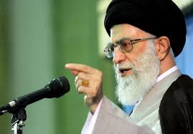
عوامل افول آمریکا مربوط به امروز و دیروز نیست که حالا یکی بخواهد بیاید علاجش کند؛ مربوط به طول تاریخ [است]. عامل این وضعیّتی که آمریکایی‌ها دچارش شدند، عامل بلندمدّت است؛ اینها در طول تاریخ وضعیّتی را به وجود آوردند که نتیجه‌اش همین است و به این آسانی‌ها علاج‌شدنی نیست. این سنّت الهی است، اینها محکومند به اینکه ساقط بشوند، محکومند به اینکه افول کنند، زایل بشوند از صحنه‌ی قدرت جهانی
1397/08/12بیانات در دیدار دانش‌آموزان و دانشجویان

